Slide 1





Analyse de l’effet Morton dans les turbines à vapeur
Doctorant : | Silun ZHANG
Directeur de thèse : | Mihaï ARGHIR
Encadrant industriel: | Mohamed-Amine HASSINI
Jury
Georges Jacquet-Richardet | Professeur, INSA de Lyon | Rapporteur
Fabrice THOUVEREZ | Professeur, Ecole Centrale de Lyon | Rapporteur
Aline BELEY | Ingénieur développement sénior, ANSYS France | Examinatrice
Michel FILLON | Directeur de recherche, CNRS | Examinateur
Mihaï ARGHIR | Professeur, Université de Poitiers | Examinateur
Mohamed-Amine HASSINI | Ingénieur-Chercheur-Expert, EDF R&D | Examinateur
Notes:
* Bonjour à toute et à tous, merci d’être venu pour participer à ma soutenance ;
* Pendant les 45mins, je vais vous présenter mes travaux de thèse sur le sujet : « »
*

Slide 2
1
Introduction : Contexte industriel
2
Modélisation numérique
3
Validation du modèle
Sommaire
4
Mise en évidence de l’effet Morton instable
5
Pistes pour éviter l’effet Morton instable
6
Conclusions & Perspectives
Notes:
Tout d’abord, je vais introduire le plan de cette prés,

Slide 3
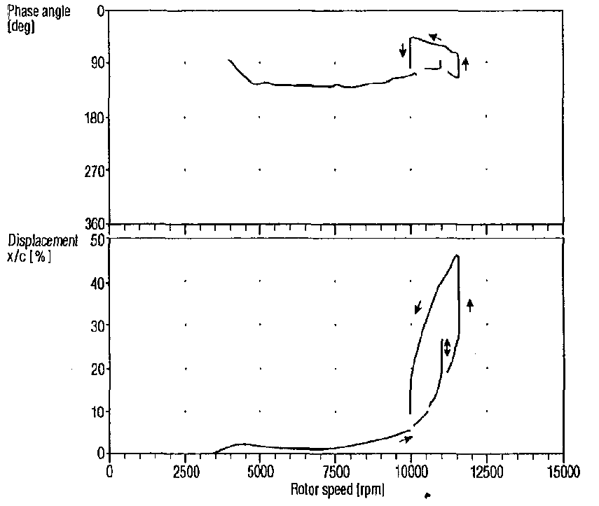
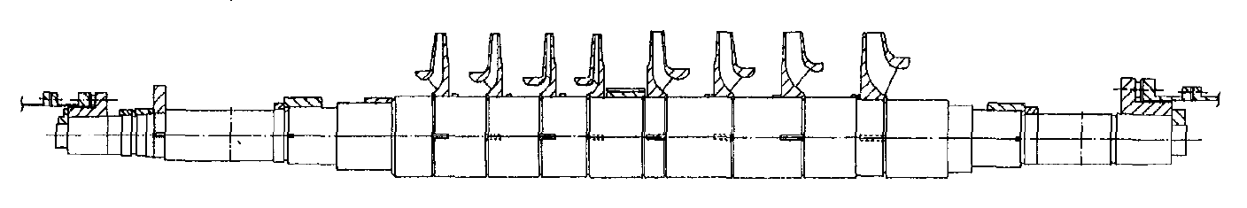
Effet Morton: phénoménologie
Amplitude et phase des vibrations au palier NDE
Compresseur centrifuge [1]
Phase X
Palier NDE
Palier DE
Réduction de masse
8.1kg
Réduction de masse
12.5kg
Amplitude X
Solution : Roue et accouplement en titane à la place de l’acier
Niveau vibratoire sensible aux masses en porte à faux
Phénomène d’hystérésis
Notes:
Description du rotor
compresseur centrifuge utilisé dans les applications offshore; paliers à patins oscillants,
Description du problème
Pendant un test unitaire de ce compresseur , le rotor n’arrivait pas à atteindre la vitesse maximale nominale de fonctionnement vers 12000rpm. Alors que sa vitesse critique se trouve vers 14000rpm.
Cette figure illustre l’évolution de l’amplitudes et la phase durant la montée en vitesse. L’amplitude devient soudain très important à partir de 9000 tr/min. Quand l’amplitude dans le palier atteint 50% du jeu de palier, la vitesse a été réduit à 10000 tr/min. On retrouve un phénomène d’hystérésis qui est un des signature de l’effet Morton
Solutions :
*L’investigation approfondie a été réalisée, La solution finale trouvée était la réduction de masse en porte à faux.

Slide 4
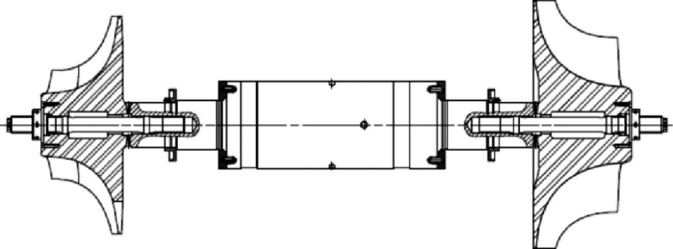
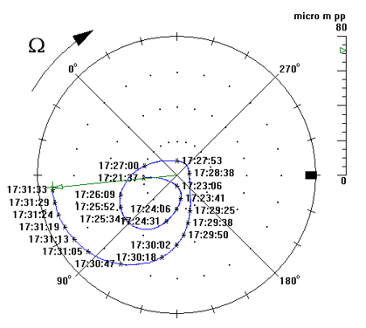
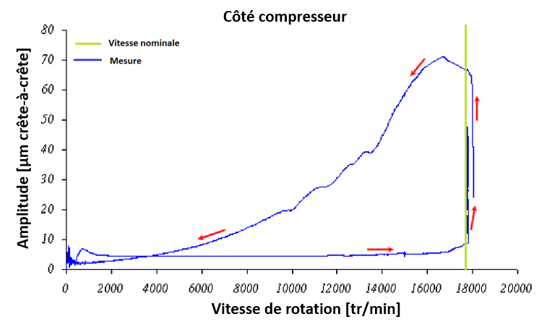
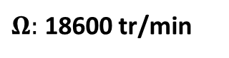
Effet Morton: phénoménologie
Turbodétendeur [2]
$Ω:$ 18600 tr/min
10 minutes d’écart
Palier
Palier
Détendeur
Compresseur
Vibrations spirales divergentes
Cause suggérée : effet thermique
Phénomène d’hystérésis
Notes:
Description du TurboDétendeur
rotor rigid (28000rpm) supporté par deux paliers, équipé deux disques massives qui représentant le roue détendeur et compresseur,
Description du problème
fonctionnait à la vitesse élevé à 18600tr/min, exhiber une augmentation lente du niveau vibratoire de manière spirale divergente( comme montré ;
la mesure des vibrations pendant la monté en vitesse a souligné cette augmentation importante et enregistre une diminution progressive des amplitudes avec la diminution de vitesse. la différence entre ces deux trajectoire montre un phénomène d’hystérésis du niveau vibratoire par rapport à la vitesse de rotation.
Cause des phénomène :
Compte tenu de la lenteur des vibrations spirales et le phénomène d’hystérésis→ l’effet thermique
Résolution du problème
par la réduction de la longueur du palier et en utilisant une huile moins visqueuse. ( on revient vers ces solutions à la fin de la présentation)

Slide 5
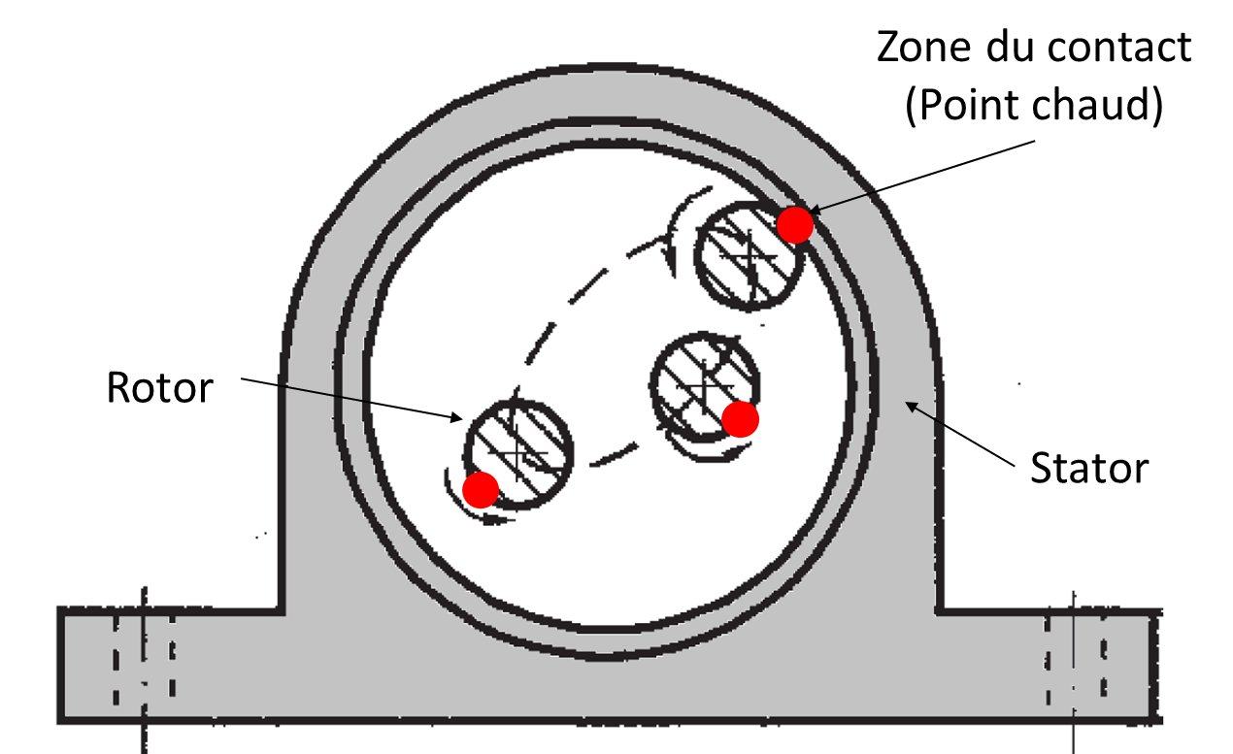
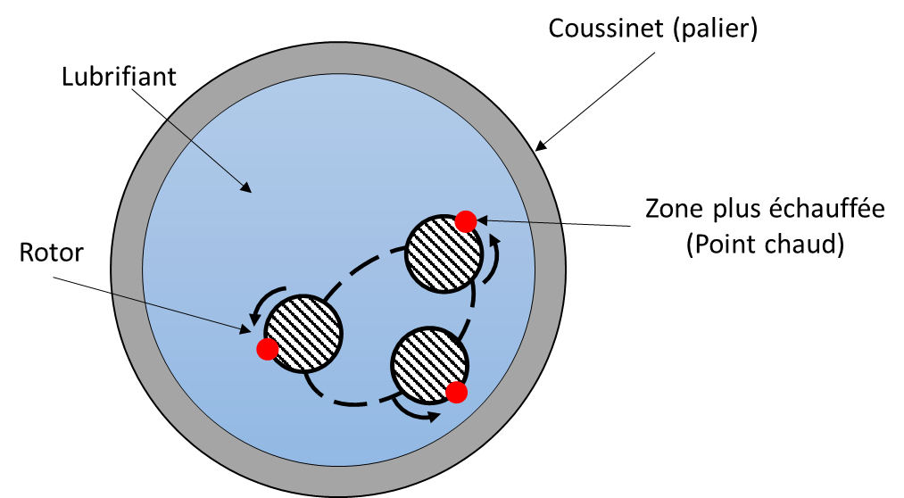
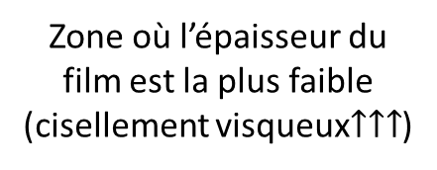
Effet Newkirk et Effet Morton: un mécanisme d’instabilité similaire
Effet Newkirk
Effet Morton
Zone où l’épaisseur du film est la plus faible
(cisellement visqueux$↑↑↑$)
Le point chaud est généré par frottement durant le contact rotor stator
Le point chaud est généré par cisaillement visqueux du film d’huile dans le palier
Notes:
Dans la littérature, il existe deux types de l’effet qui regroupe les instabilité vibratoire à l’origine thermique :
Il partage le mécanisme similaire , qui est la création du balourd thermique par un point chaud. Mais la source de chaleur est différente.
l’effet NewKirk :
Effet Morton :
Ce point chaud va déformer de manière non uniforme le rotor qui engendre une source d’excitation synchrone, appelé souvent balourd thermique;
Comment ce balourd thermique influence progressivement le comportement dynamique du rotor?

Slide 6
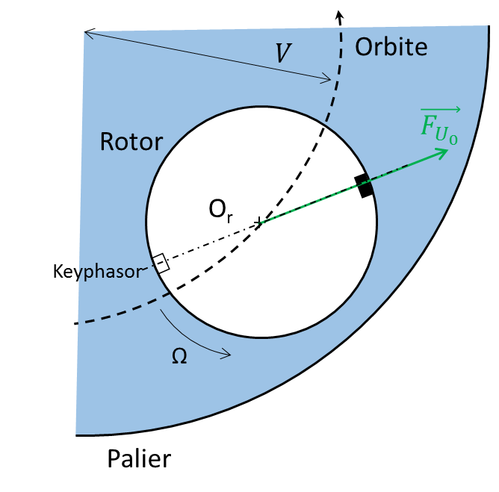
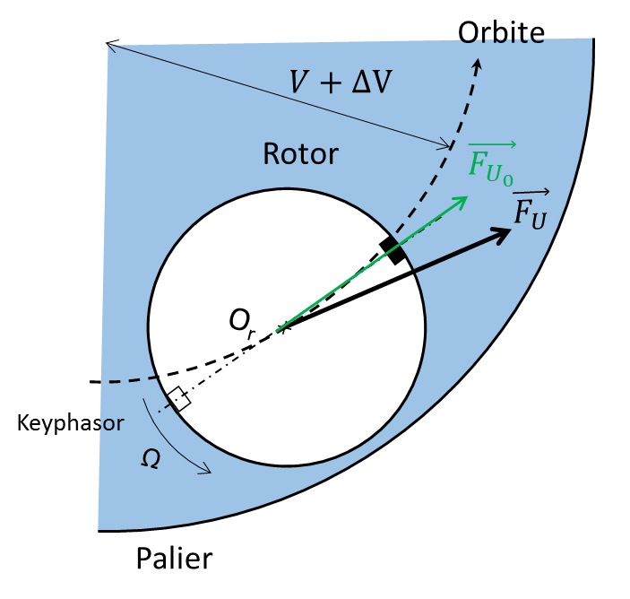
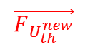
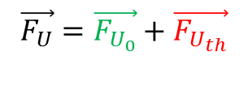
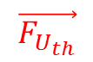
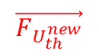
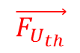
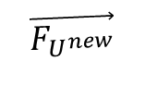
Explication des vibrations spirales
$$\vec{F_{U_{th}}}$$
$$\vec{F_{U}}=\vec{F_{U_{0}}}+\vec{F_{U_{th}}}$$
$$\vec{F_{U_{th}^{new}}}$$
β
$$\vec{F_{U_{th}}}$$
β
$$\vec{F_{U^{new}}}$$
Point haut
$$\vec{F_{U_{th}^{new}}}$$
Nouveau point haut
Point chaud
Nouveau point chaud
Modification de l’amplitude et de la phase des vibrations synchrones par le balourd thermique $U_{th}$
Notes:
Ici on a un rotor qui a une orbite synchrone (avec précession) directe sous l’effet du balourd mécanique.
Définition du point haut :
À la surface du rotor, l’endroit où l’épaisseur du film le plus petit est défini comme le point haut.
L’angle entre la force du balourd et le point haut est tjrs le même marqué par $β$
Définition du point chaud :
En même temps, à cause du cisaillement visqueux du lubrifiant, et de la convection thermique, un point chaud va être généré
Introduire la force du balourd mécanique :
Une force du balourd thermique va être créée et sommé vectoriellement avec la force du balourd mécanique initial
Qui donne la force du balourd total
Sous l’effet de la nouvelle force du balourd total, une nouvelle orbite synchrone est créée.
Cette orbite donne un nouveau point haut et la phase entre ce point et la nouvelle force du balourd reste à $β$
Ensuite, le nouveau point chaud est créé, ainsi que la nouvelle force du balourd thermique.
Ce nouveau balourd thermique donne la nouvelle force du balourd total et ainsi de suite.
La génération du balourd thermique change de manière continue l’amplitude et la phase des vibrations synchrones.
Qui pourrait traduit par une courbe spirale dans le diagramme polaire.

Slide 7
L’effet Morton: un phénomène multiphysique et multi-échelle en temps
Dynamique des rotors
∼ milliseconde
Lubrification hydrodynamique
∼ milliseconde
Thermomécanique
∼ minute voire heure
Les modèles existants sont très simplifiés et manquent de précision
Notes:
À nos jours, l’origine de l’effet Morton a été bien identifiée comme expliqué précédemment.
Mais les paramètres déclencheurs de l’instabilité et les solutions efficaces ne sont pas encore maitrisé.
Il existe des méthodes simplifiées qui manque de précision. (Je vais évoquer plus tard)
Ceux-ci sont à cause de l’aspect multiphysique de l’effet Morton, qui regroupe …
Ces phénomènes sont couplé avec deux échelles de temps très différentes, qui constitue un verrou qui rend la simulation très couteuse.
C’est à partir de ce problématique, j’introduits les objectifs de la thèse.

Slide 8
Objectifs de la thèse
Objectifs pour EDF
Développer un modèle pour simuler l’effet Morton dans un contexte industriel
Maîtriser le risque d’apparition de l’effet Morton instable lors des rétrofits ou de l’acquisition de nouvelles machines
Maîtriser la problématique des balourds thermiques dans les machines tournantes
Utiliser le modèle dans le diagnostic vibratoire afin de proposer des solutions palliatives adéquates
Objectifs scientifiques
Enrichir la connaissance sur l’effet Morton par la simulation et l’expérimentation
Développer des méthodes numériques efficaces pour confronter cette problématique multiphysique et multi-échelle
Notes:
Du point de vue EDF,
D’abord,
En même temps, EDF voudrais maitriser la problématique des effets thermiques dans les machines tournantes.( comme turbine à vapeur, GMPP ). Pour cela, EDF va profiter du modèle développé pour l’effet Morton afin de réaliser le diagonostic en lien avec l’effet thermique et proposer des solutions palliatives si jamais il y un problème de ce type apparait.
Du point de vue scientifique,

Slide 9
1
Introduction : Contexte industriel
2
Modélisation numérique
3
Validation du modèle
Sommaire
4
Mise en évidence de l’effet Morton instable
5
Pistes pour éviter l’effet Morton instable
6
Conclusions & Perspectives
Notes:
Maintenant on passe à la partie modélisation numérique

Slide 10
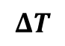
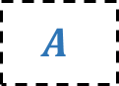
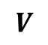
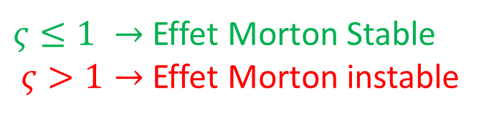
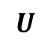
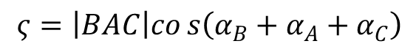
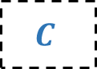
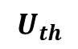
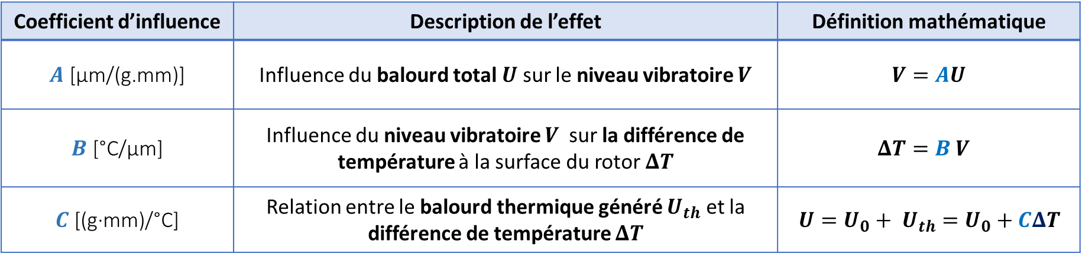
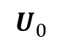
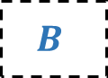
Description de l’effet Morton par les coefficients d’influence $A,B,C$[3]
Coefficient d’influence | Description de l’effet | Définition mathématique
$A$ [µm/(g.mm)] | Influence du balourd total $U$ sur le niveau vibratoire $V$ | $V=AU$
$B$ [°C/µm] | Influence du niveau vibratoire $V$ sur la différence de température à la surface du rotor$ΔT$ | $$ΔT=B V$$
$C$ [(g∙mm)/°C] | Relation entre le balourd thermique généré $U_{th}$ et la différence de température $ΔT$ | $U=U_{0}+ U_{th}=U_{0}+CΔT$
Description « système » de l’effet Morton
Critère de stabilité proposé par Lorenz et Murphy [3]
$$ς=\left|BAC\right|cos\left(α_{B}+α_{A}+α_{C}\right)$$
$$U_{0}$$
$$U$$
$$A$$
$$V$$
$$B$$
$$ΔT$$
$$C$$
$$U_{th}$$
$ς≤1 →$ Effet Morton Stable
$ς>1→$ Effet Morton instable
Notes:
Dans la littérature, une des modélisations le plus intéressante est proposé par Lorenz et Murphy. Qui est basé sur un point de vu système à partir des coefficients ABC.
Ces coefficients décrit les effets principaux englobé dans l’effet Morton est présenté dans la suite.
Le A
Le B
Le C
Comme ces effets peuvent être relié et chainé par les paramètres physiques, on peut le voir par cette vision système.
Description de l’effet Morton par système.
Générer, engendrer, créer ; s’ajouter et la boucle recomme et ainsi de suite.
À partir du point de vue système, lorenz propose également un critère de stabilité.
Introduire l’indicateur de l’effet Morton

Slide 11
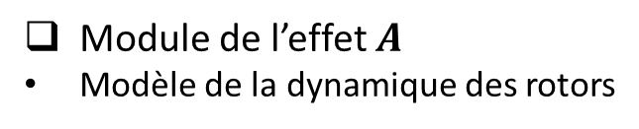
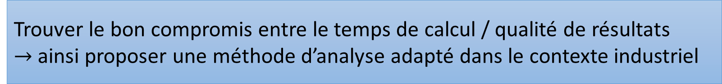
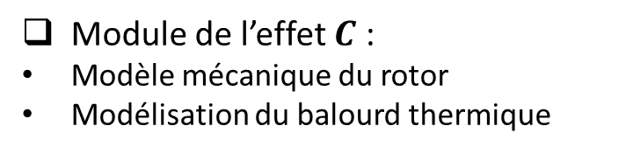
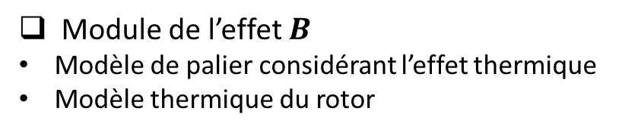
Les briques nécessaires pour simuler l’effet Morton
Module de l’effet $A$
Modèle de la dynamique des rotors
Différence de température au rotor
Balourd total
Vibrations synchrones
Balourd thermique
Module de l’effet $B$
Modèle de palier considérant l’effet thermique
Modèle thermique du rotor
$$U_{0}$$
$$U$$
$$A$$
$$V$$
$$B$$
$$ΔT$$
$$C$$
$$U_{th}$$
Module de l’effet $C$ :
Modèle mécanique du rotor
Modélisation du balourd thermique
Balourd mécanique
Trouver le bon compromis entre le temps de calcul / qualité de résultats
$→$ ainsi proposer une méthode d’analyse adapté dans le contexte industriel
Notes:
Basée sur la description « système » de l’effet Morton, on peut décortiquer les modèles nécessaires pour intervenir dans chaque l’effet représenté par le coefficients d’influence correspondant.
L’effet A
L’effet B
L’effet C
Intérêt de cette stratégie de modélisation
Pour la suite je vais vous présenter ces modèles utilisée en fonction de chaque l’effet.

Slide 12

Modélisation de la dynamique des rotors
$$G_{r}$$
Disque
Palier 1
Palier 2
Disque
Palier 1
Palier 2
Modèle à $n$ degrés de liberté
Modèle à quatre degrés de liberté
Modélisation filaire par des poutres de Timoshenko
Rotor rigide
Rotor flexible, considère l’influence du mode de flexion.
Compatible avec l’approche de masses concentrées
Compatible avec l’approche du défaut de la fibre neutre
modèle simple et résolution rapide
Résolution dans la base modale (réduction du temps de calcul)
Equation de mouvement
$$M\ddot{q}+\left[C+G\left(Ω\right)\right]\dot{q}+Kq=F_{G}+F_{palier}+F_{U}$$
Notes:
Dans le cadre de cette thèse, on a eu recours à deux modèles pour modéliser la dynamique des rotors.
Un modèle à 4DDL, lors que le rotor est considéré rigide. Et le deuxième, lors que le rotor est flexible à NDDL en utilisant le poutre de Timoshenko
Dans le deux cas, l’équation de mouvement peut être exprimée sous cette forme.

Slide 13
Modélisation de la dynamique des rotors
Equation de mouvement
$$M\ddot{q}+\left[C+G\left(Ω\right)\right]\dot{q}+Kq=F_{G}+F_{palier}+F_{U}$$
Modèle du rotor à 4DDL
$$G_{r}$$
Approche linéaire
$F_{palier}$ calculée par des coefficients dynamiques
Résolution très rapide
Palier 2
Disque
Limitée aux petits déplacements
Palier 1
Modèle du rotor à NDDL
Approche non-linéaire
Choix
$F_{palier}$ calculée par modèle de palier (calcul THD)
temps de calcul important
Disque
Adaptée aux grands déplacements
Palier 1
Palier 2
Notes:
Se pose maintenant la question commet modéliser l’effort venant du palier, il y en a deux.
Soit une approche linéaire
Soit une approche non linéaire.

Slide 14
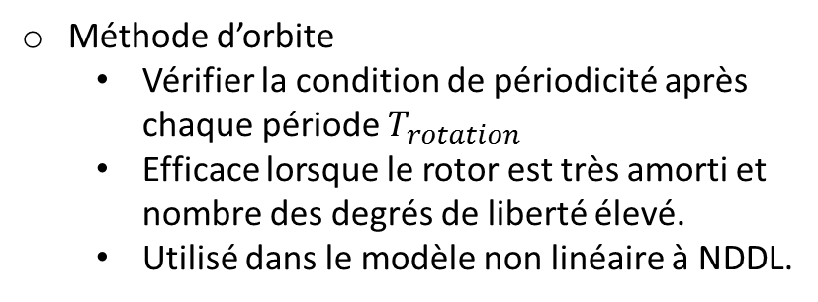
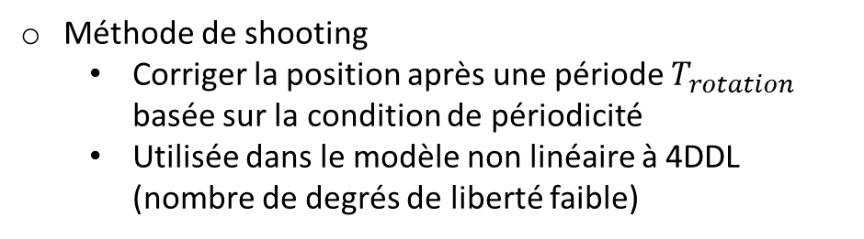
Résolution du modèle de la dynamique des rotors:
Equation de mouvement non linéaire
$$M\ddot{q}+\left[C+G\left(Ω\right)\right]\dot{q}+Kq=F_{G}+F_{NL_palier}+F_{U}$$
Intégration temporelle
Solution périodique (vibrations synchrones)
Méthode de shooting
Corriger la position après une période $T_{rotation}$ basée sur la condition de périodicité
Utilisée dans le modèle non linéaire à 4DDL (nombre de degrés de liberté faible)
Schéma d’intégration temporelle mixte
Schéma de Newmark implicite
Méthode de Newton Raphson
Méthode d’orbite
Vérifier la condition de périodicité après chaque période $T_{rotation}$
Efficace lorsque le rotor est très amorti et nombre des degrés de liberté élevé.
Utilisé dans le modèle non linéaire à NDDL.
Traiter la non-linéarité du palier
Mieux converger avec pas de temps grand
Réduction du temps de calcul
Notes:
Dans le cadre de cette thèse, pour résoudre l’équation de mouvement non linéaire, on a choisi un étant donné le problème est non linéaire.
Vue que on s’intéresse uniquement aux solutions périodiques, on a fait les deux choix.
Soit, utiliser la méthode de tire dite shooting, pour chercher automatiquement la solution périodique. Elle était utilisé dans le rotor à 4DDL.
Aussi une méthode classique, c’est-à-dire on l’intègre dans le temps jusqu’à la solution soit périodique. Il s’est avéré que cette méthode pourrait être bcp plus rapide que la méthode de shooting dans le cas où le rotor est très amorti.

Slide 15
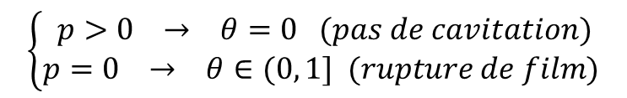
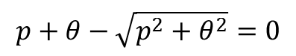
Modélisation du palier
Résolution de l’équation de l’énergie couplée avec l’équation de Reynolds
l’équation de Reynolds généralisée dans le cas du palier :
Contrainte supplémentaire exprimée sous forme
$$\frac{∂}{∂x}\left(G_{1}(μ)\frac{∂p}{∂x}\right)+ \frac{∂}{∂z}\left(G_{1}(μ)\frac{∂p}{∂z}\right)= U\frac{∂}{∂x}\left[\left(1−θ\right)G_{2}(μ)\right]+\frac{∂\left[\left(1−θ\right)ρh\right]}{∂t}$$
$$p+θ−\sqrt{p^{2}+θ^{2}}=0$$
$$\left\{\begin{aligned} p>0 → θ=0 (pas de cavitation) \\ p=0 → θ∈(0, 1] (rupture de film)\end{aligned}\right.$$
Prise en compte la rupture du film par la fraction de remplissage $θ$
Contrainte supplémentaire [4]: $p∙θ=0 avec p≥0 et θ≥0$
Champ de pression $p$ $→$ force du palier + champ de vitesses $→$ dissipation visqueux
l’équation de l’énergie du film lubrifiant :
$$ρ^{film}C_{p}^{film}\left[\frac{∂T}{∂t}+\frac{∂\left(uT\right)}{∂x}+\frac{∂\left(vT\right)}{∂y}+\frac{∂\left(wT\right)}{∂z}\right]=λ^{film}\frac{∂^{2}T}{∂y^{2}}+μ\left[{\left(\frac{∂u}{∂y}\right)}^{2}+{\left(\frac{∂w}{∂y}\right)}^{2}\right]$$
Pour bien déterminer le flux thermique avec le moindre effort de calcul , la méthode spectrale a été utilisée
Notes:
Pour calculer correctement la différence de la température au rotor, le cisaillement visqueux devrait être bien déterminé.
Ceci fait appeler un modèle du palier, qui résout simultanément l’équation de l’énergie et l’équation de Reynolds.
Equation de Reynolds dans le cas du palier cylindrique s’écrit sous forme ceci.
Pour prendre en compte la rupture du film dans le palier, une fraction de remplissage $θ$ est introduit dans l’équation.
qui représente le taux de mélange entre le lubrifiant et l’air dans le film.
Pour résoudre cette équation, une contrainte supplémentaire a été introduit.
Cette contrainte est écrit par Fisher sous cette équation pour déterminer la zone cavitante.
Quand ,
Enfin,

Slide 16
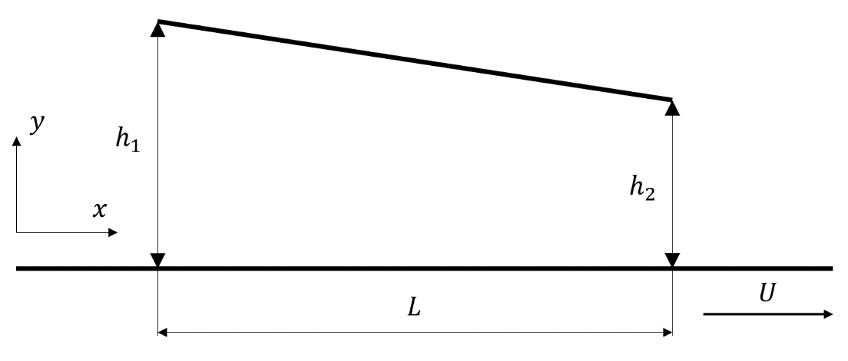
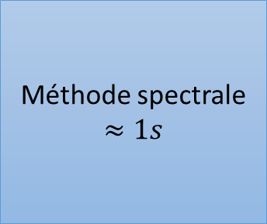
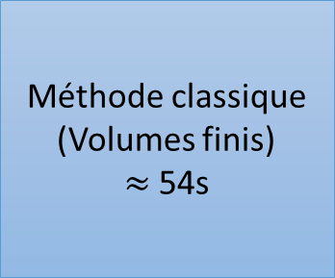
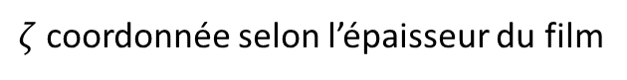
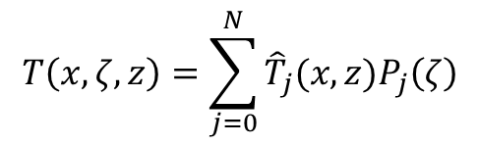
Approximation de la température dans le film par la méthode spectrale
Polynômes de Legendre pour approximer la température suivant l’épaisseur du film
Exemple : patin incliné 1D [5]
déterminé par colocation aux points de Lobatto
$$T\left(x,ζ,z\right)=\sum_{j=0}^{N}{{\hat{T}}_{j}(x,z)P_{j}\left(ζ\right)}$$
Polynôme de Legendre
Méthode classique (Volumes finis)
$≈$54s
Méthode spectrale $$≈1s$$
$ζ$ coordonnée selon l’épaisseur du film
Avantages de la méthode
Peu de points sont nécessaires suivant l’épaisseur du film pour avoir des résultats précis, notamment pour évaluer les flux thermiques à l’interface film/rotor
Réduction du temps de calcul
Temps de calcul un ordre de grandeur plus faible en régime stationnaire → Gains très importants attendus en régime transitoire
Notes:
Étant donnée que la méthode est d’ordre élevé, elle permet d’atteindre une précision avec très peu de points. Ainsi, réduire le nombre des inconnus et l’efforts des calculs.

Slide 17
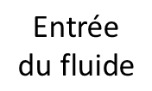
Validation du modèle de palier
Comparaison numérique / expérience (patin porteur)
Cas de validation : palier à deux lobes [6]
Pression
Entrée
du fluide
$$\text{Entr}\text{é}\text{e}$$
$$\text{du} \text{fluide}$$
Température
Condition de fonctionnement :
3500 tr/min et 6 kN
Notes:
Le modèle du palier a été validé par les données d’essai d’un palier à deux lobe présentées dans la thèse de Célia Giraudeau.
Cette thèse a été réalisé entre l’institut Pprime et EDF R&D il y a 3 ans.
On a utilisé le cas d’effet thermique est plus important parmi les essais. C’est-à-dire un cas avec la vitesse de rotation 3500 tr/min et la charge est 6KN.
La confrontation num/exp montre une bonne cohérence sur la température et sur la pression.
Ces résultats permet de valider le modèle de palier à utiliser dans le cadre de cette thèse.

Slide 18
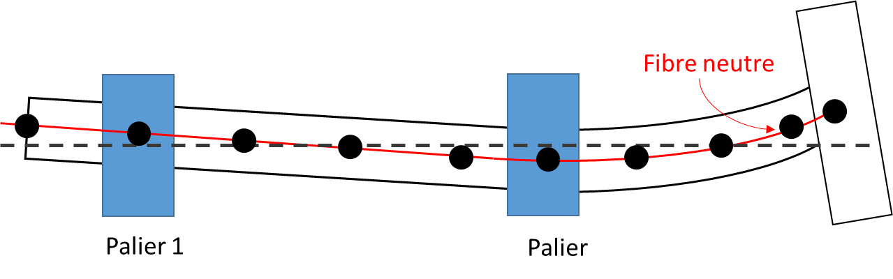
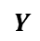
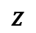
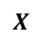
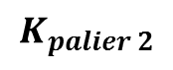
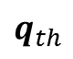
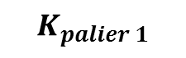
Modèle thermomécanique du rotor en 3D
Conditions aux limites mécaniques : les efforts du palier transmise aux nœuds du modèle en 3D
Nœud du modèle dynamique 1D
Section du rotor
$Y$
$$Z$$
$X$
Nœud du modèle thermomécanique 3D
$$K_{palier 1}$$
$$K_{palier 2}$$
liaison RBE3
(rigid body element)
Transposition de la déformation thermomécanique 3D au modèle filaire 1D de dynamique des rotors 1D
Moyenne des déplacements et des rotations des nœuds dans une section droite du rotor
$q_{th }$
Notes:
Une fois que le modèle de palier est validé, le flux thermique à l’interface fluide/structure est utilisé par le modèle thermomécanique en 3D pour calculer la déformation thermique du rotor. Ce modèle thermomécanique a été construit sous code_aster en utilisant la méthode des éléments finis.
Le flux thermique sera imposé comme une condition aux limite thermique pour réaliser l’intégration temporelle de l’équation de la transfert de chaleur. Le champ de température obtenu sera utilisé dans le modèle thermique pour calculer la déformation thermique.
Pour imposer la condition aux limite mécanique au rotor, un liaison RBE3 (signifie rigid body element) dans le code_aster a été utilisé pour ramener le mouvement de l’ensemble des nœuds du rotor thermomécanique 3D, au nœuds 1D dans le modèle de la dynamique des rotors.
Une fois la déformation thermique est obtenue, les déplacements et des rotations des nœuds dans une section du rotor sera moyenné pour avoir le déplacement de la fibre neutre après la déformation thermique . Ce déplacement est représenté par le symbole $q_{th}$. (on va utiliser cette information pour modéliser le balourd thermique)

Slide 19
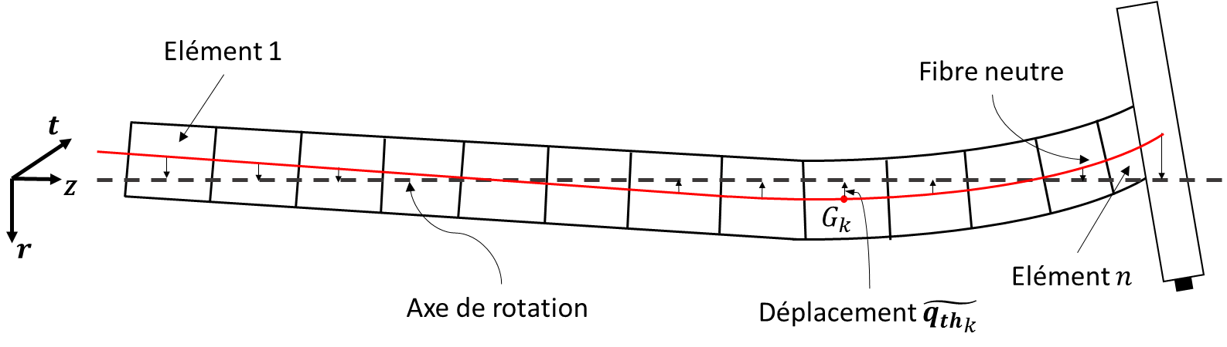


Modélisation du balourd thermique
l’influence de la déformation thermique du rotor sur la dynamique du rotor
Approche utilisant des masses concentrées
Approche de défaut de la fibre neutre
Une force centrifuge $F_{U_{th}}$ , moment négligé.
Les moments fléchissant sont pris en compte, $Kq_{th}$
Compatible avec le modèle à 4ddl et nddl
Compatible uniquement avec modèle à nddl
$$M\ddot{q}+\left[C+G\left(Ω\right)\right]\dot{q}+Kq=F_{G}+F_{palier}+F_{U}$$
$+$ $F_{U_{th}} ou Kq_{th}$
Influence de la déformation thermique du rotor sur le comportement dynamique
Notes:
Dans la littérature, le balourd thermique peut être calculée par deux approche.

Slide 20












Effet $U→A→V$ | Effet $V→B→ΔT$ | Effet $ΔT→C→U_{th}$
Algorithme de simulation en régime transitoire
Hypothèses : les vibrations synchrones du rotor et son orbite ne changent pas durant un certain nombre de périodes $T_{rotation}$
Flux thermique moyen $Q_{moy}$
Modèle thermomécanique
(temps long)
Modèle dynamique du système rotor-palier
(temps court)
$$t^{i}$$
$T_{rotor}^{i}\left(θ_{r}\right)$ et$q_{th}^{i}$ obtenu du rotor
$Q_{moy}^{i}\left(θ_{r}\right)$obtenu du palier
Rotor ($q_{th}$)
Palier ($T_{rotor}\left(θ_{r}\right)$)
Calculer la trajectoire périodique du rotor
$$dt_{EM}$$
Déterminer le flux moyenné sur une période de rotation $→Q_{moy}\left(θ_{r}\right)$
$T_{rotor}^{i+1}\left(θ_{r}\right)$et$q_{th}^{i+1}$ obtenu du rotor
$$t^{i+1}$$
$Q_{moy}^{i+1}\left(θ_{r}\right)$obtenu du palier
$$temps$$
Notes:
Une fois que tous les modèles (tous les briques) concerné dans l’effet Morton sont expliqué, Je vais vous expliquer la stratégie de couplage de ces modèles.
Ce couplage est réalisé par un algorithme de simulation en régime transitoire, qui fait appeler un flux thermique moyen , obtenu par une période de rotation.
Ce flux est obtenu est une information importante pour surmonter le problématique de multi échelle en temps dans l’effet Morton.
En fait, lors que le rotor exhibe les vibrations synchrones, on suppose que ces vibrations synchrones ne change pas pour une courte durée du temps. Cette courte durée du temps est à la grandeur d’une seconde qui rapproche du temps caractéristique du phénomène thermomécanique. Etant donnée que les vibrations synchrones n’ont pas échangé , le flux thermique pour chaque période de rotation est ainsi la même. Cette hypothèse permet d’utiliser ce flux thermique pour pronostiquer la température dans un pas de temps thermique suivante. Qui est illustré dans le schéma suivant.
À l’instant ti, …, ainsi de suite.

Slide 21










Effet $U→A→V$ | Effet $V→B→ΔT$ | Effet $ΔT→C→U_{th}$
Moyennage du flux thermique sur une période $T_{rotation}$
Détermination du flux thermique moyen
Pos 3
Flux thermique instantané au rotor $Q_{i}$
Pos 4
$$Q_{moy}$$
Pos 1
Pos 2
Flux thermique $φ$ [W/m²]
Pos 2
Pos 1
Pos 3
Pos 4
Coordonnée du repère du rotor [dégré]
$$Q_{moy}=\frac{1}{T_{rotation}}\sum_{i=1}^{N_{t}}{Q_{i}dt_{dynamique}}$$
Notes:
Le flux thermique moyen est déterminé à partir de l’orbite synchrone en jaune.
Par exemple, ici je vous donne un exemple de calcul à partir de 4 positions instantané du rotor sur l’orbite, chaque position du rotor correspond à un flux thermique instantané à la surface du rotor.
Le flux thermique est calculé à partir de ces 4 flux thermique instantanés en utilisant le formule ici.
Dans la pratique, bien évidement, on a besoin plus de positions pour rendre ce flux thermique moyen plus précis.

Slide 22
1
Introduction : Contexte industriel
2
Modélisation numérique
3
Validation du modèle
Sommaire
4
Mise en évidence de l’effet Morton instable
5
Pistes pour éviter l’effet Morton instable
6
Conclusions & Perspectives
Notes:
Ensuite, je vais parler de la validation de ce modèle.

Slide 23




Présentation du banc de l’effet Morton : rotor court de 430mm
Palier circulaire
Rainure axiale
Diamètre d’arbre 45 mm
Jeu radial 50 µm
Largeur 15 mm
430mm
Système d’acquisition
Capteurs de température
Arbre creux : $φ_{ext}=45 mm$; $φ_{int}$= 35 mm
Rotor: 5
Coussinet: 10
Capteurs de déplacement
3 disques, d’une masse totale de 700 g, sont montés en porte à faux
3 plans de mesure
2 capteurs dans chaque plan (90°)
Fréquence du premier mode de flexion
600Hz (36000tr/min)
Vitesse de fonctionnement
166 Hz (10000 tr/min)
$$≫$$
Notes:
Le modèle de l’effet Morton est validé par les données expérimentales issu du banc de l’effet Morton.
Ce banc a été conçu à l’institut Pprime avec le support du modèle numérique développé dans ma thèse.
Ce banc possède un arbre creux qui est pour avoir une différence de la température élevé.
Le rotor de 430mm de longueur est guidé par un rlmt et un palier circulaire ( dont les caractéristiques ont présentées en haut à droite)
3 disques d’une masse totale de 700g sont monté en porte à faux, en espérant avoir l’effet Morton lors de la conception.
Le rotor est un rotor rigide ( son premier fréquence du mode de flextion est >>> la vitesse de fonctionnement), ce qui nous permet d’utiliser un rotor à 4ddl pour modéliser son comportement dynamique.
les capteurs de proximité permet de mesurer les déplacements près de paliers et au disque en porte à faux.
Ainsi, 5 thermocouple installé dans le rotor et 10 thermocouple dans le palier sont utilisé pour mesurer la température.

Slide 24

Paramètres de simulation
Vitesse de rotation : 7000 tr/min
Balourd mécanique : 102.6 g.mm @180°
Paramètres de discrétisation
Pas de temps dynamique : $Δt_{dynamique}=\frac{T_{rotation}}{64}$
Pas de temps Effet Morton : $Δt_{EM}=100T_{rotation}$
Maillage utilisé dans la section du palier: 24x6x (10 points de Lobatto)
Le Régime de démarrage n’est pas pris en compte
Comparaison uniquement à la vitesse nominale
Notes:
La simulation en régime transitoire de l’effet Morton a été réalisé basée sur le banc.
La vitesse de rotation est fixé à 7000 tr/min et un balourd mécanique de 102.6 g.mm a été imposé au niveau des disques.
Les paramètres de discrétisation sont présenté dans ce block.
Il faut souligner que le régime du démarrage du banc n’a pas été pris en compte dans la simulation. La comparaison est réalisée uniquement à la vitesse nominale.

Slide 25






Condition aux limites thermiques
Modèle thermique du rotor
Modèle thermique du coussinet
Flux thermique moyen $Q_{moy}$
Flux thermique moyen $Q_{moy}$
Convection naturelle $H_{c}=10 W·m^{−2}·K^{−1}$
Température imposée 50°C
Convection
$$H_{c}=50 W·m^{−2}·K^{−1}$$
Paroi adiabatique
Notes:
Concerné les conditions aux limites dans les modèles thermiques,
Une température fixe est imposée à la surface ou se trouve roulement; le flux thermique moyen est utilisé dans la section du palier, un flux nul a été utilisé sur la surface intérieure du rotor et la convection a été imposé pour les reste des surface.
Un modèle thermique du coussinet simplifié a été également utilisé dans la simulation.

Slide 26
Comparaison Num./Exp. : amplitudes des vibrations synchrones
4DDL
4DDL
Expérimental
Notes:
Les résultats des comparaisons des amplitudes sont présenté ici.
Globalement, les résultats expérimentaux et numériques sont cohérents en grandeur en tendance.
Les résultats numériques obtenu avec différent modèle sont également en cohérence.
Cependant, le niveau vibratoire se stabilise plus vite /essai au début de la simulation.

Slide 27
Comparaison Num./Exp. : phases des vibrations synchrones
4DDL
Expérimental
4DDL
Notes:
Concernant les phases de vibrations, une légère différence se trouve entre les résultats numériques, mais les résultats sont en accord en grandeur.
Une tendance complètement différente le modèle numérique/les essais a été retrouvée au début de simulation.
En fait, la phase diminue au début en fonction du temps pour les résultats numérique alors que celle-là pour les essais augmente.
Ceci est lié à au régime de démarrage qui n’a pas été pris en compte dans la simulation.

Slide 28

Comparaison Num./Exp. : température à la surface du rotor
Distribution de température du rotor à t=1400s
température °C
Notes:
En ce qui concerne la différence de la température à la surface du rotor, la tendance et les valeurs sont en accords, qui ont tous dépasse 10°C à partir de 400s.
La distribution du champ de température au rotor obtenue expérimentalement et numériquement à 1400s est illustré dans ce diagramme polaire. Ces résultats montrent une cohérence de prédiction sur la zone plus chaude entre 0 et 90°.

Slide 29

Comparaison Num./Exp. : résumé
Différence sur le début de simulation t<200 s
Démarrage non pris en compte dans la simulation
Cohérence en tendance et en ordre de grandeur entre les résultats expérimentaux/numériques
Modèle validé
l’effet Morton instable n’a pas été reproduit.
Analyse de la stabilité pour comprendre les raisons
Notes:
Pour faire un point sur ces comparaisons,
la différence se trouve au début de la simulation qui est lié à la non considération du démarrage dans la simulation.
En comptant la cohérence en tendance globale et en ordre de grandeur, on valide le modèle de l’effet Morton.
Cependant, l’effet Morton instable n’a pas été reproduit ,
une analyse de la stabilité basée sur le critère proposé par Lorenz et Murphy permet de décrypter ces résultats.

Slide 30

Détermination des coefficients d’influence
Coefficient de l’effet Morton | Vecteur | Approche analytique de Lorenz et Murphy | Approche analytique améliorée
$$A$$ (Vibration/Balourd) | $$U$$ | À définir par utilisateur | À définir par utilisateur
 | $$V$$ | approche linéaire (coefficients dynamiques) | approche non linéaire (modèle du palier)
$$B$$ ($ΔT$/ Vibration)
 | $$ΔT$$ | Film lubrifiant | modèle thermique du rotor 3D
$$C$$ (Balourd thermique/ $ΔT$)
 | $$U_{th}$$ | Déformation thermique approximée par la formule analytique: $$C=m\frac{αLL_{w}}{R_{r}}\exp\left(jα_{C}\right)$$ | Déformation thermique calculée par un modèle thermomécanique du rotor.
Notes:
L’analyse de stabilité revient à calculer les trois coefficients présenté précédemment.
On a choisi deux approche pour les déterminer. Premier approche est une méthode dans la littérature et le deuxième est développé dans cette thèse.
L’approche de Lorenz et Murphy calcule les coefficients avec des modèles simplifiés mais rapide ainsi manque de précision que je vais présenter dans la suite. Alors que notre approche est parti des modèles plus rigoureux et réaliste.
À titre d’exemple, pour déterminer le champ de température à la surface du rotor, Lorenz et Murphy utilise la moyennage du film lubrifiant pour approximer la température du rotor alors que on a utilisé un modèle thermique du rotor en 3D.

Slide 31









Résultats de l’analyse de la stabilité de l’effet Morton (rotor court)
Coefficient $A$
Coefficient $C$
Approche Lorenz et Murphy : $0.63 gmm/°C$
Approche Analytique améliorée : $1.24 gmm/°C$
$$ς=\left|BAC\right|cos\left(α_{B}+α_{A}+α_{C}\right)$$
Coefficient $B$
Largement inférieur à 1
Effet Morton stable pour le rotor court
Notes:
Analyse a été réalisé sur plusieurs vitesse avec un balourd figé.
Les amplitudes des ces coefficients sont illustrée. Ici je vous proposer des marquer les valeur du coefficient C. Ce coefficient sera comparé avec le cas qui ont rapporté d’avoir exhibé l’effet Morton instable.
À partir de ces trois coefficients, on a calculé l’indicateur de l’effet Morton pour appliquer le critère de stabilité.
Les indicateurs de l’effet Morton obtenus par les deux approches pour toutes les vitesses calculées sont très inférieure à la valeur critique 1. Ce résultat implique un effet stable pour le rotor court.
On peut remarqué que l’indicateur obtenu par les deux approches ont des différences importante. Cette différence, comme j’avais mentionné avant, elle est à cause de la sous estimation de la différence de température obtenue par l’approche de Lorenz et Murphy.

Slide 32
1
Introduction : Contexte industriel
2
Modélisation numérique
3
Validation du modèle
Sommaire
4
Mise en évidence de l’effet Morton instable
5
Pistes pour éviter l’effet Morton instable
6
Conclusions & Perspectives
Notes:
Afin de pouvoir reproduire l’effet Morton, on a modifié la configuration du rotor. Les résultats présentés suivant a réussit de mettre en évidence de l’effet Morton instable.

Slide 33



Modification du banc pour générer un effet Morton instable
Augmentation du coefficient $A$
Baisser le premier mode de flexion (rotor plus long + ajout de 2 disques massifs)
Vitesse de rotation proche du premier mode flexible
Augmentation du coefficient C
Disque plus lourd de 10.6kg placé en porte à faux
Disque de 6.4kg
Disque de 10.6kg
premier mode de flexion (précession directe) 140HZ (8400tr/min)
700 mm
Notes:
Afin d’augmenter le coefficient C, on a ajouté un disque plus lourd en porte à faux.
Pour maximiser le coefficient A, on a baissé la fréquence du premier mode de flexion en ajouté la masse et ralonger le rotor.
Pour avoir une différence de la température élevé, l’arbre reste creux.
Pour profiter des même équipements, le diamètre du rotor n’a pas changée.
Finalement, on arrive à cette configuration du rotor long de 700mm. Qui a son premier mode de flexion vers 8400tr/min

Slide 34







Résultats de l’analyse de la stabilité de l’effet Morton (rotor long)
Vitesse 7500 tr/min pour augmenter le coefficient $A$
Balourd varié de 100 à 220 g.mm et imposé au niveau du disque en porte à faux
Coefficient $C$
Approche Lorenz et Murphy : 8.559 gmm/°C
Coefficient $A$
Approche Analytique améliorée : 14.87 gmm/°C
$$ς=\left|BAC\right|cos\left(α_{B}+α_{A}+α_{C}\right)$$
Coefficient $B$
Notes:
On a réalisé l’analyse de la stabilité avec cette nouvelle configuration du rotor:
la vitesse de rotation a été fixé à 7500tr/min pour être proche de la vitesse critique.
Une séries du balourd a été imposé pour réaliser cette analyse.
Selon les résultats, les coefficients d’influence du type AB restent dans le même grandeur que le cas précédant, alors que le coefficient C a augmenté d’un ordre de grandeur passe des valeurs autours de 1 à autours de 10.
L’indicateur de l’effet Morton obtenu par les deux approches sont très différant. Encore une fois, l’approche lorenz et murphy présente une imprécision sur le champ de température du rotor.
Selon l’approche de lorenz et murphy, l’instabilité n’a pas été déclenché
alors que avec l’approche développé dans la thèse , une instabilité de l’effet Morton a été déclenché avec un balourd total imposé de 220 g.mm.

Slide 35




Choix du balourd mécanique
Balourd total imposé au niveau du disque en porte à faux :
220 g.mm $→$ déclenchement de l’effet Morton instable
200 g.mm $→$ l’effet Morton stable
Estimation du balourd mécanique
$$U_{th}=CΔT$$
$$U_{0} = U − U_{th}$$
$U_{0}$ [g.mm] | 100 | 120 | 140 | 160 | 180 | 200 | 220
$U_{th}$ [g.mm] | 68 | 85 | 104 | 127 | 146 | 187 | 231
$U$ [g.mm] | 165 | 201 | 241 | 284 | 323 | 384 | 448
Balourds mécaniques choisis pour réaliser la simulation transitoire de l’effet Morton:
120 et 140 g.mm@180° sur le disque 10.6kg en porte à faux
Notes:
Il faut souligner que le balourd présenté précédemment sont de balourd total.
Pour déduire le balourd mécanique à utiliser pour déclencher l’effet Morton, un calcul d’estimation a été réalisé.
Supposons que les calcul des coefficients d’influence réalisés précédemment sont effectué avec le balourd mécanique.
La champ de température obtenue, et le coefficient C permet de estimer le balourd thermique généré. À partir du balourd total calculé, on peut déduire le balourd mécanique imposé au début nécessaire pour atteindre le balourd total.
Ce calcul dont les résultats sont présenté dans ce table nous permet de fixer deux balourds mécanique 120 et 140 g.mm pour réaliser la simulation complète de l’effet Morton à la vitesse 7500 tr/min.

Slide 36

Résultats numériques (rotor long) : Vibrations synchrones
Instabilité déclenchée
Notes:
Les résultats numériques de simulation sur les amplitudes de vibrations synchrones sont présentés ici.
on peux constater que avec ceux deux balourd différent.
Le comportement du rotor n’est pas du tout le même.
Avec un balourd 140g.mm on a réussit à déclenché une instabilité vibration qui se développe dans moins d’une minute.
Alors que avec le balourd de 120 g.mm, le comportement du rotor est stable.

Slide 37
Résultats numériques (rotor long) : Température à la surface du rotor
Les différence de la température corrélées avec les amplitudes de vibrations synchrones
Confirmation des résultats de l’analyse de la stabilité de l’effet Morton
Notes:
Pareil pour la différence de la température, elle est corrélé avec les amplitudes de vibration
Ce résultats numériques confirme les résultats d’analyse de la stabilité obtenue avec l’approche analytique amélioré et justifie la manque de la précision avec l’approche de Lorenz et Murphy.

Slide 38


Extrait des résultats expérimentaux récents [7]
Rotor équilibré à 4000 tr/min
Vitesse de rotation : 6600 tr/min
Rotor atteins 6600 tr/min après 89s.
Mis en arrêt à partir de t=114s après le contact.
Contact avec coussinet
Augmentation lente des amplitude près du palier
Amplitude [µm]
Température [°C]
Temps [s]
Temps [s]
Notes:
En outre, des résultats expérimentaux obtenus récemment à Poitiers a confirmé l’instabilité de l’effet Morton déclenché basé sur la configuration du rotor long .
Ce rotor flexible a été équilibré à 4000tr/min.
il exhibe une augmentation des amplitudes à la vitesse 6600tr/min pendant 23s et eu un contact rotor coussinet qui entrainait l’arrêt de la machine.
La augmentation très importante de la différence de la température a été mesuré pendant ces 23s.
En complément avec deux autres séries d’essais qui n’ont pas présentées ici, l’effet Morton a été déclenché expérimentalement sur cette configuration du rotor long.
En outre, à cause du manque de temps, une confrontation précise entre exp/num n’a pas encore réalisé sous cette configuration du rotor long.

Slide 39
1
Introduction : Contexte industriel
2
Modélisation numérique
3
Validation du modèle
Sommaire
4
Mise en évidence de l’effet Morton instable
5
Pistes pour éviter l’effet Morton instable
6
Conclusions & Perspectives
Notes:
Après avoir découvert la modélisation numérique de l’effet Morton,
je vous proposer prendre un recul pour discuter la solution de cette instabilité vibratoire lié à l’effet thermique.

Slide 40





Comparaison du module des coefficients d’influence
Stable
instable
$C$ $→$ le principal contributeur à l’effet Morton instable
Réduire l’amplitude de $C$ est le meilleur levier pour éviter l’instabilité (pas toujours possible en pratique).
Notes:
D’abord je voudrais vous présenter une comparaison intéressante entre les grandeurs des coefficients d’influence rapporté soit dans la littérature soit calculé dans le cadre de cette thèse. À part le rotor court utilisé dans la thèse qui est représenté par l’acronyme BEM 430mm ici, tous les autres rotor ont comporté de l’effet Morton instable.
La grandeur des coefficients C est d’un ordre ou deux ordre supérieure que les autres coefficients, qui implique le C comme le principal contributeur à l’effet Morton instable. En occurrence, réduire l’amplitude de C est la solution efficace pour éviter l’effet Morton.

Slide 41



Paramètres influent sur $C$ et solutions associées
Formule analytique du coefficient d’influence $C$ [3]
Réduction des masse en porte à faux [1]
$$\left|C\right|=m\frac{αL_{w}L}{R_{r}}$$
$L_{w}$: Longueur du palier
$L$ : Distance entre le disque et le palier en question
$m$ : Masse du disque
$R_{r}$ : Rayon du rotor
$α$ : Coefficient de dilatation thermique
Cette solution modifie aussi $A$et$B$, mais l’impact de la réduction de $C$ reste prédominant
Réduction de la longueur du palier [2]
Augmenter le diamètre du rotor
Réduction de la longueur en porte à faux
Notes:
Pour réduire C, on peut s’inspiré de cette formule analytique présenté par Lorenz et Murphy.
Il relie l’amplitude de C avec les paramètres comme m$, L_{w}$.
Ici, on retrouve la solution mise en place pour le prototype de compresseur présenté au début de la présentation.
Ainsi que la réduction de la longueur du palier pour résoudre le turbo détendeur.
On peut jouer également sur les autres paramètres. Cependant les modifications n’est pas toujours possible dans la pratique.

Slide 42



Paramètres influent sur $A$ et solutions associées
Coefficient d’influence vibratoire $q$ [8]
$$\left|A\right| ∼q=\sum_{i=1}^{n}{\frac{f(ω,w_{i})}{\left|ω_{i}^{2}−ω^{2}+2jξ_{i}ω_{i}ω\right|}}$$
Éloigner la vitesse de rotation des vitesses critiques
$ω$ : vitesse de rotation
$w_{i}$: déformé modale du rotor du mode i
$ω_{i}$: vitesse critique du mode i
$ξ_{i}$ : facteur d’amortissent du mode iZ
Notes:
Pour réduire A, On peut s’inspirer le coefficient d’influence vibratoire q.
En fait q défit la sensibilité du niveau vibratoire par rapport au balourd. Qui joue le même rôle que le coefficient d’influence $A$
Ainsi, pour que l’amplitude soit petit, la vitesse de rotation devrait être loin de la vitesse critique.

Slide 43




Paramètres influent sur $B$ et solutions associées
Puissance dissipé dans un palier cylindrique [9]
$$\left|B\right|∼P_{disspé}∼2πR_{r}L_{w}μ\frac{{(R_{r}ω)}^{2}}{C_{r}}$$
Réduction de la viscosité de l’huile [2]
Réduction de la longueur du palier [2]
$L_{w}$: Longueur du palier
$μ$ : Viscosité
$C_{r}$ : jeu radial du palier
$R_{r}$ : Rayon du rotor
$ω$ :vitesse de rotation
Augmentation du jeu radial
Cette solution pourrait assouplir le palier et augmenter $A$ . efficace ???
Réduction du coefficient $B$ est délicat
Recours au modèle numérique
Notes:
Pour réduire B, on peut inspirer cette formule liée avec la puissance dissipé dans le palier.
Cette formule identifie quelque paramètres comme longueur du palier, la viscosité et jeu radial du palier etc.
La solution empirique sont retrouvé dans cette formule. Par exemple, la réduction de la viscosité de l’huile utilisé dans le turbocompresseur. Cette correction diminue la puissance dissipé dans le palier qui a limité la chaleur transmise au rotor.
Cependant, il faut souligner que certains modification sur le coefficient B pourrait influencer aussi d’autre coefficients d’influence. Par exemple, augmentation du jeu radial pourrait diminuer le coefficient B mais, cette correction va modifier le raideur du palier et influence le coefficient A. Ainsi cette solution nécessite du recours à modèle numérique fiable pour confirmer son efficacité.

Slide 44
1
Introduction : Contexte industriel
2
Modélisation numérique
3
Validation du modèle
Sommaire
4
Mise en évidence de l’effet Morton instable
5
Pistes pour éviter l’effet Morton instable
6
Conclusions & Perspectives

Slide 45


Stratégie de modélisation de l’effet Morton dans le cadre industriel
Analyse de la stabilité avec l’approche de Lorenz et Murphy
Analyse de la stabilité avec l’approche améliorée
Simulation complète avec le modèle non linéaire
Simple et rapide
Effort de calcul: mins
Précis et efficace
Effort de calcul: heures
sinon
sinon
Le plus précis mais onéreux
Jours
$ς=Re(BAC)<$ 0.2
$ς=Re(BAC)<$ 0.5
Effet Morton stable
Effet Morton stable
Notes:
Pour conclure de cette thèse, je voudrais proposer une stratégie de l’analyse de l’effet Morton dans le contexte industriel.
On peut commencer par une analyse de stabilité simple et rapide du type lorenz et murphy pour aborder la possibilité d’apparition de l’effet Morton.
Si l’indicateur de l’effet Morton est inférieure à 0.2, on peut supposer que l’effet Morton est stable.
Sinon, le recours au modèle plus sophistiqué est nécessaire pour confirmer le déclenchement ou pour vérifier la proposition des solutions.

Slide 46
Perspectives
Amélioration du modèle numérique :
Considérer la déformation ElastoThermoHydroDynamique (ETHD) du palier et de la dilatation thermique radiale du rotor
Prendre en compte le régime de démarrage
Réduire le temps de calcul
01.
Confrontation des résultats numériques et expérimentaux:
Recalage du modèle du rotor flexible
Comparaison des résultats numériques/expérimentaux à faire avec un rotor long de 700mm équilibré à la vitesse ciblée
02.
Intérêts pour EDF (études à réaliser avec le modèle développé):
Adapter le modèle pour prendre en compte l’effet Newkirk
Diagnostiquer le comportement vibratoire anormal sur la pompe GMPP (Centrale Taishan).
03.
Notes:
Les perspectives de cette peux être regroupé dans trois axes.
Premierment, le modèle développé peut être amélioré.
Deuxièmement, une confrontation des résultats numériques/exp sur le rotor long pourrait être réalisé.
Troisièment, du ponit de vu industriel, les modèles développés pourraient être adapté pour confronter les autres problématiques liées à l’effet thermique sur les machine tournante, par exemple pour analyse l’effet Newkirk. Les méthodes numériques developpé pourrait être utilisé pour réaliser les diagostique (par exemple, un cas recent sur le comportement vibratoire anormal constaté sur la pompe GMPP dans le centrale Nucléaire Taishan en chine.)

Slide 47
Références utilisées dans cette présentation
[1] De Jongh, F.M. and Morton P.G., “The synchronous Instability of a Compressor Rotor Due to Bearing Journal Differential Heating”, ASME Paper No. 94-GT-35. Alson published in ASME Transactions, Journal of Engineering for Gas Turbines and Power; 118, October 1994, pp.816-824
[2] Schmied, J.; Pozivil, J. and Walch, J., "Hot Spots in Turboexpander Bearings: Case History, Stability Analysis, Measurements and Operational Experience," ASME 2008 Turbo Expo
[3] Murphy, B.T. and Lorenz, J.A., 2010, “Simplified Morton Effect Analysis for Synchronous Spiral Instability”, ASME Journal of Vibration and Acoustics, Vol. 132, October, 2010
[4] Woloszynski, T; Podsiadlo, P; Stachowiak, GW., “Efficient Solution to the Cavitation Problem in Hydrodynamic”, Tribology Letters, Springer, 2015
[5] Zhang, S.; Hassini, M.-A.; Arghir, M. Accuracy and Grid Convergence of the Numerical Solution of the Energy Equation in Fluid Film Lubrication: Application to the 1D Slider. Lubricants 2018, 6, 95.
[6] Célia Giraudeau. Influence des discontinuités géométriques sur les performances des paliers en régime thermoélastohydrodynamique (TEHD) [En ligne]. Thèse Génie mécanique. Poitiers : Université de Poitiers, 2016. Disponible sur Internet
[7] Plantegenet Thibaud, "Analyse théorique et expérimentale des paliers à patins oscillants usinés dans la masse", Projet de thèse, Université de Poitiers, 2019
[8 ] Dara W. Childs, “Turbomachinery Rotordynamics with Case Studies”, Case study 9, Page 119, Minter Spring, 2013,
[9] Friswell, M.; Penny, J.; Garvey, S. and Lees A., “Dynamics of Rotating Machines” Cambridge: Cambridge University Press, 2010, doi:10.1017/CBO9780511780509

Slide 48
Merci pour votre attention.
Questions?

Slide 49
Slides dédiés aux questions dans la suite

Slide 50
Analyses modales des rotors

Slide 51







Analyse modale du rotor court de 430mm
Résultats des coefficients dynamiques
Analyses effectuées avec le modèle dynamique du rotor à NDDL
$$F_{rlmt}^{statique}=3.3N$$
$$F_{palier}^{statique}=24.5N$$
Roulement
Raideur isotrope | $$3∙{10}^{8} N/m$$
Amortissement | $$0$$
Coefficients dynamiques :
$$K_{palier}, C_{palier}$$
Notes:
À enlever

Slide 52


Analyse modale du rotor court de 430mm : Résultat
Diagramme de Campbell
Diagramme de stabilité
Fréquence du premier mode de flexion vers 600HZ (36000 tr/min) >> 166 Hz (10000 tr/min)
Possible d’utiliser le modèle dynamique du rotor à 4DDL
Facteur d’amortissement devient négative à partir de 3000 tr/min.
Une instabilité traduite par vibrations sous-synchrones à cause de l’instabilité du palier circulaire
Augmentation de la charge dynamique a réussi à stabiliser le rotor à 7000 tr/min
Notes:
À enlever ou mettre après la présentation

Slide 53
Analyses modales des rotors

Slide 54
Problématiques liée à l’effet Morton à nos jours
☺ Origines du phénomène bien identifiées
☹ Solutions efficaces difficile à avoir (phénomène non maitrisé) et pourquoi?
Phénomène multi physiques
effets compliquées
Exemple de la solution mentionnée dans []: réduction du jeu de palier
raideur de palier $↑$ $→$ moins sensible au balourd $A ↓$
cisaillement visqueux $↑$ $→$ plus sensible à l’effet thermique : $B ↑$
solution efficace ?
à justifié par l’outil numérique fiable
Outil numérique dédié à l’effet Morton fiable n’est pas répondu dans l’industrie.
Multiphysique:
Dynamique des rotors ; Lubrification hydrodynamique ; Thermomécanique de rotor
En temps:
Période de rotation (ms) / Temps de réponse en conduction thermique(mins,heures)
Temps de calcul
important
Notes:
Effet Morton est un phénomène multi physique : effet dominant dans l’effet Morton reste à déterminer dans le cas particulier. → pas de solution générale, il faut justifier le choix du geste de corrections
préparer le chemin pour maitriser l’effet Morton

Slide 55






Explication des vibrations spirales
Orbite
$$V$$
Orbite
$$V+ΔV$$
$$\vec{F_{U_{0}}}$$
Rotor
$$\vec{F_{U_{0}}}$$
Rotor
$$\vec{F_{U_{th}}}$$
$$\vec{F_{U}}$$
O_{r}
$$\vec{F_{U}}=\vec{F_{U_{0}}}+\vec{F_{U_{th}}}$$
$$\vec{F_{U_{th}^{new}}}$$
β
Keyphasor
$$\vec{F_{U_{th}}}$$
O_{r}
$$\vec{F_{U^{new}}}$$
β
Point haut
Keyphasor
$$\vec{F_{U_{th}^{new}}}$$
Ω
Ω
Nouveau point haut
Point chaud
Palier
Nouveau point chaud
Palier
Modification de l’amplitude et de la phase des vibrations synchrones par le balourd thermique $U_{th}$

Slide 56
Ajouter les machines EDF peut être à la fin

Slide 57
GMPP turbine à vapeur
Notes:
Effet Morton est un phénomène multi physique : effet dominant dans l’effet Morton reste à déterminer dans le cas particulier. → pas de solution générale, il faut justifier le choix du geste de corrections

Slide 58
Message important à passer sur l’effet Morton
Correction sur un paramètre de configuration du rotor
Modification des plusieurs coefficients d’influence
Modèle numérique fiable intervient

